Slide 1
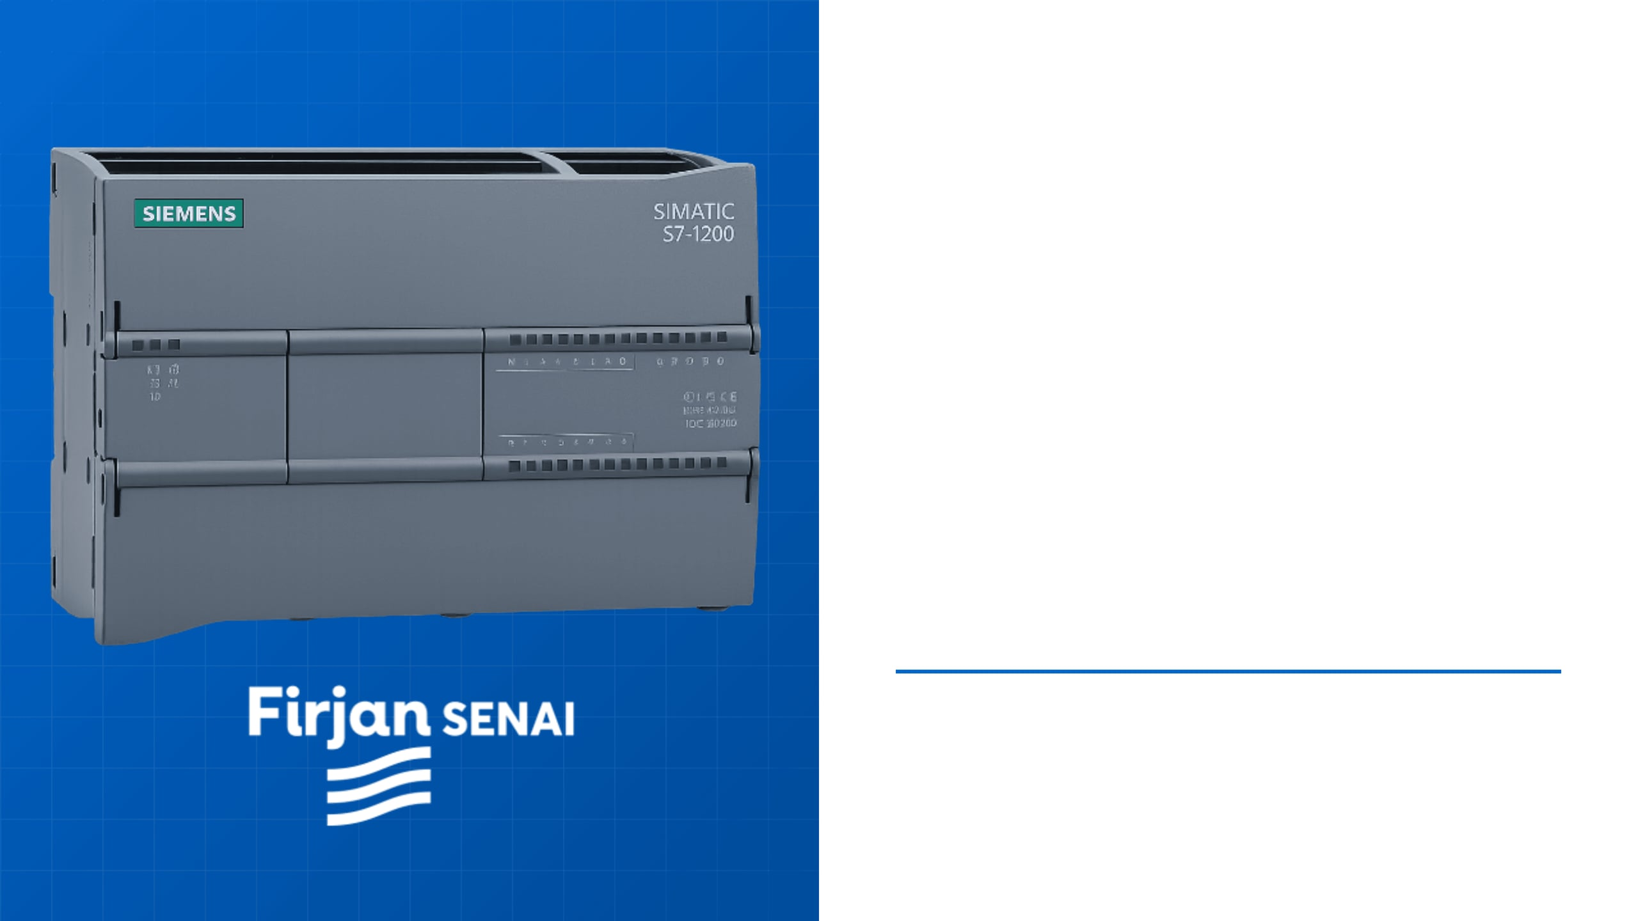
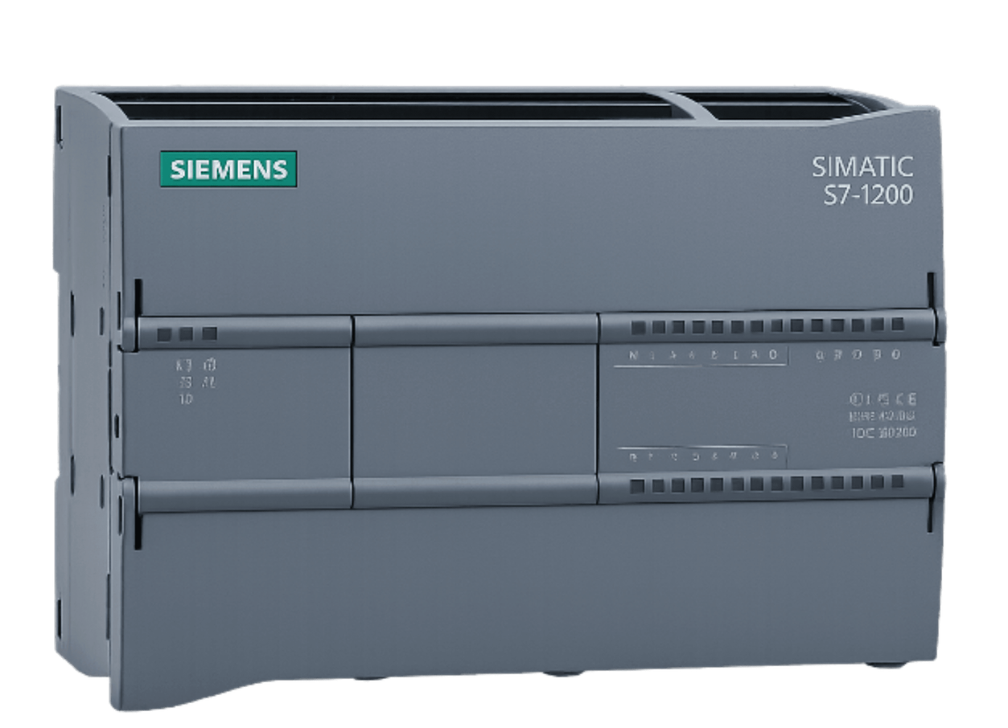

AVALIAÇÃO TÉCNICA DE PRODUTO
Integração de
Sistemas de
Automação
Comunicação entre Campo,
CLP e Supervisório.
FIRJAN SENAI – PETRÓPOLIS/RJ
Raphael Medeiros
Engenheiro Eletrônico
Candidato à Docência
28 de Setembro de 2026

Slide 2





Apresentação do Instrutor
FORMAÇÃO ACADÊMICA
Engenharia Eletrônica - CEFET/RJ – Maracanã (2021)
Técnico Automação Industrial – ESTÁCIO DE SÁ – Del Castilho (2015)
EXPERIÊNCIA PROFISSIONAL
Atuação em projetos de Integração de Sistemas, Redes Industriais e Programação de CLPs Siemens (S7-1200).
CERTIFICAÇÕES E HABILIDADES
Domínio em TIA Portal, Protocolos PROFINET/Modbus e Sistemas Supervisórios (SCADA/IHM).
Raphael Medeiros
INSTRUTOR DE AUTOMAÇÃO

Slide 3
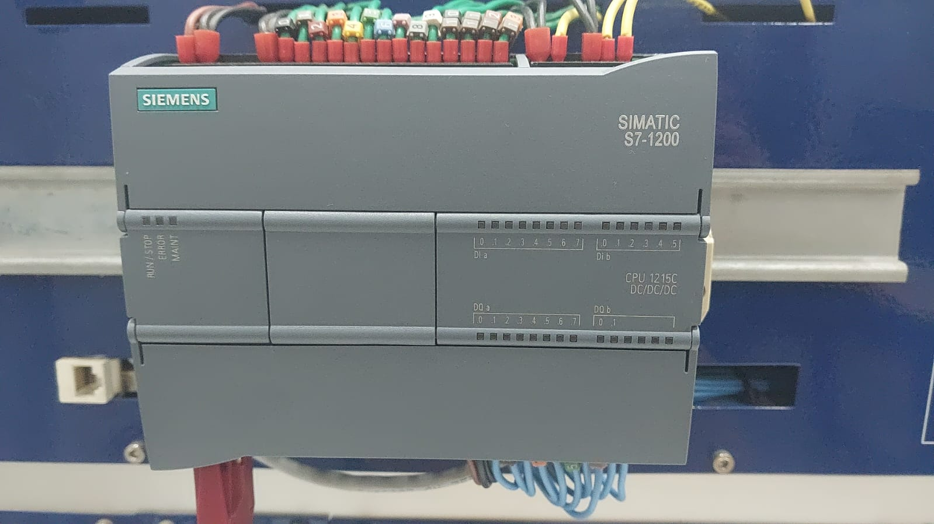
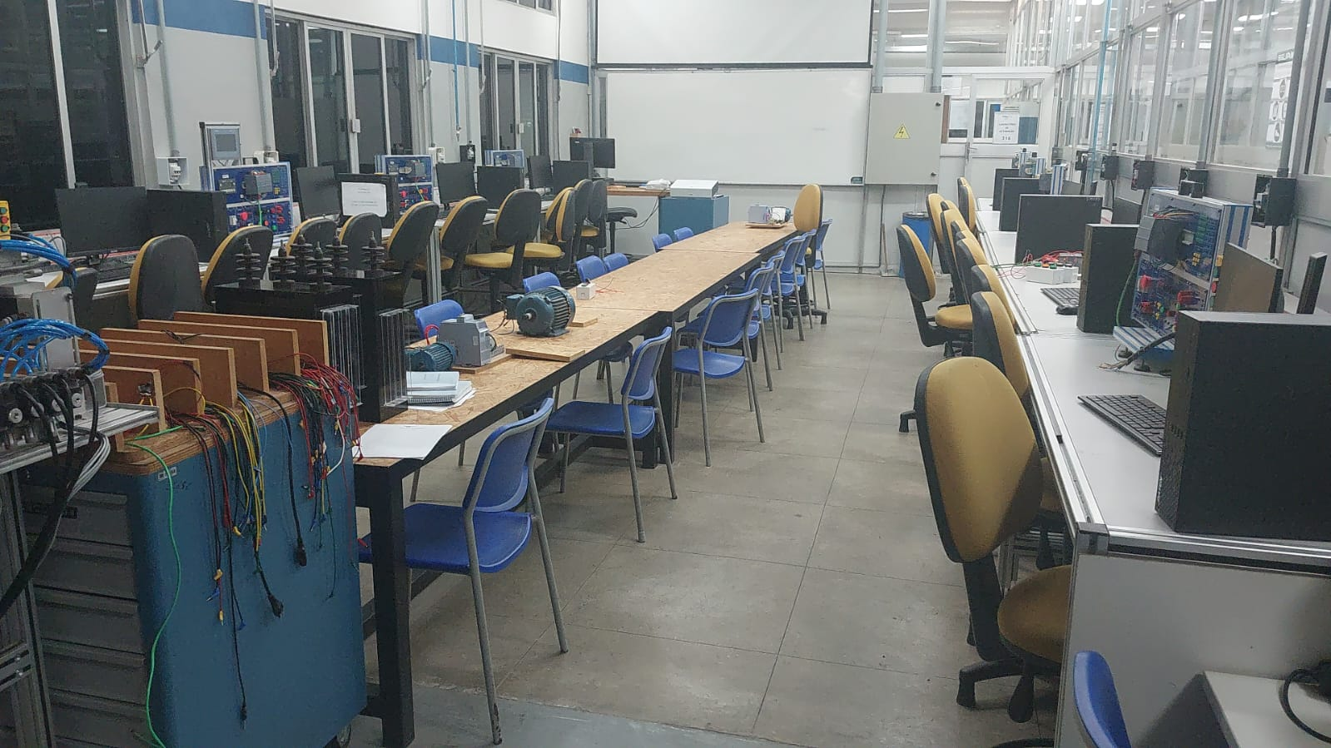
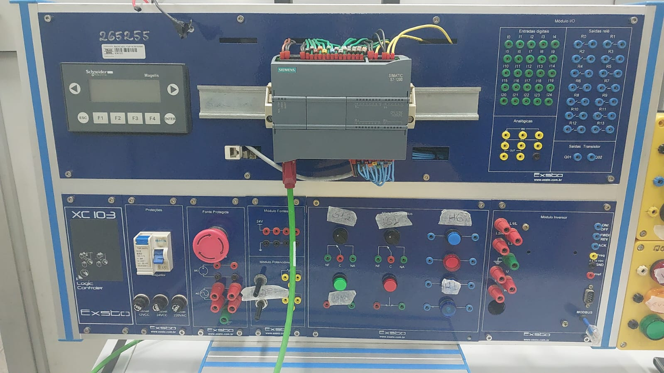
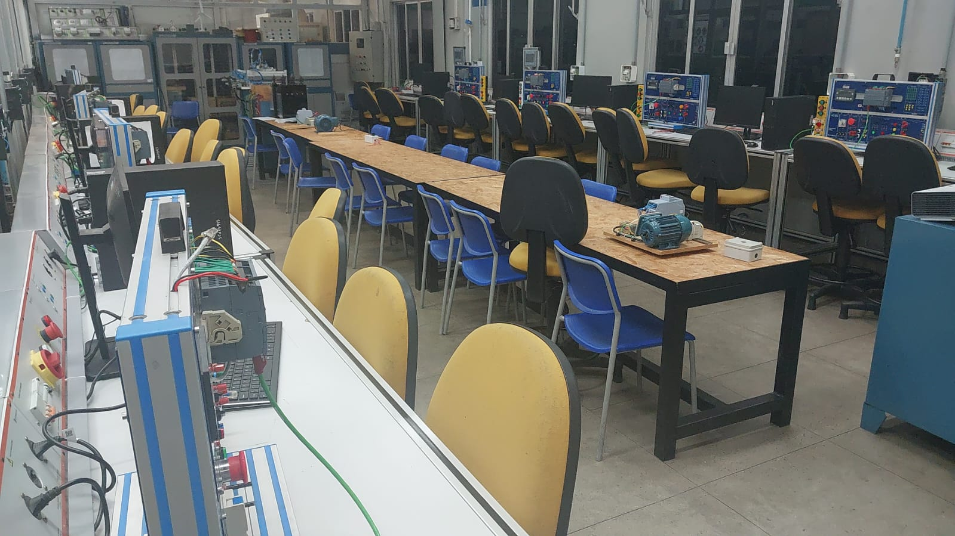
Estrutura do SENAI/RJ: Bancadas com CLPs Siemens S7-1200

Slide 4

Conteúdo e objetivos de Aprendizagem
1
Compreender a Pirâmide da Automação e a integração entre seus níveis.
2
Identificar sensores e tipos de sinais (analógicos e digitais) para aquisição de dados.
3
Aplicar conceitos de controle com CLP (Entradas/Saídas e Lógica).
4
Conhecer topologias de rede e modelos de comunicação industrial.
5
Explicar o funcionamento do protocolo PROFINET.
6
Demonstrar a interoperabilidade entre campo, controle e supervisão (IHM/SCADA).

Slide 5
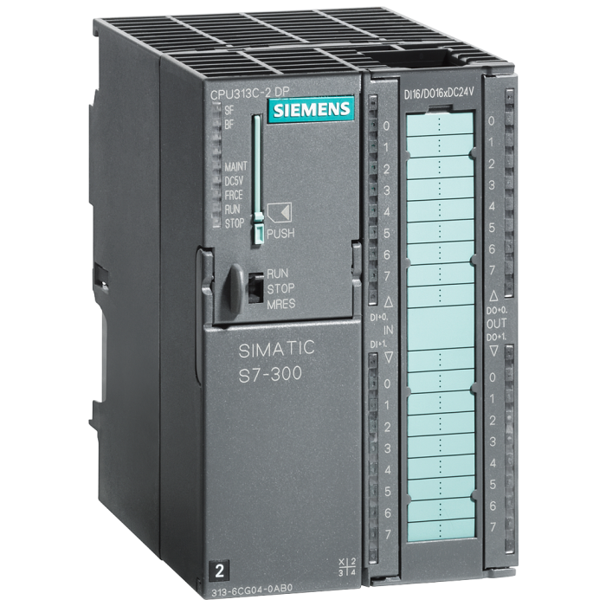
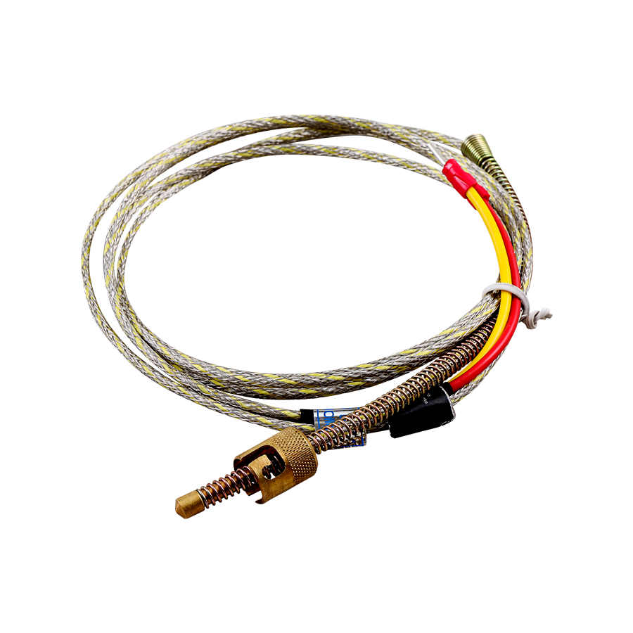
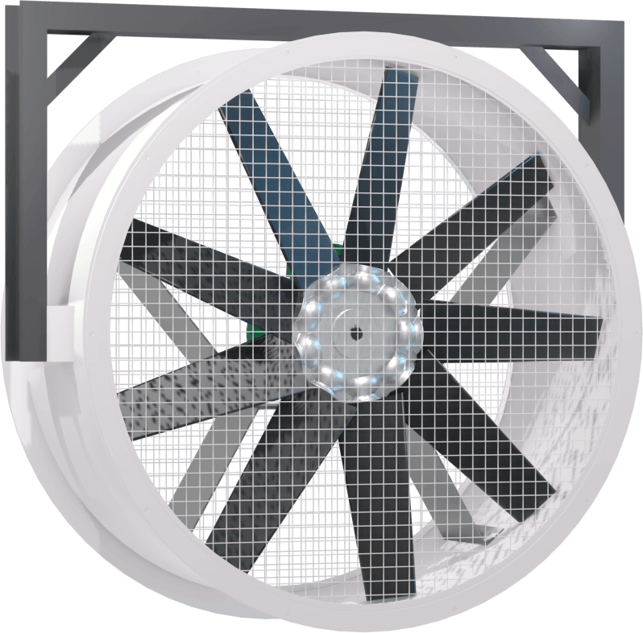
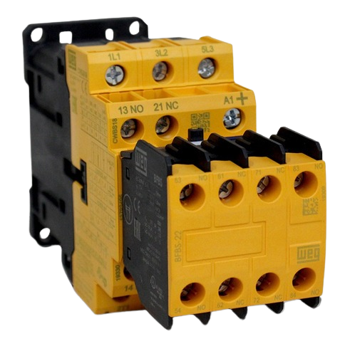
Automação Industrial
Para uma planta ser controlada ela compor dos seguintes componentes
Termopar
Controlador
Processa as entradas e atua no processo
Sensores
Atuadores
Processo
Ventiladores acionados pelo CLP

Slide 6
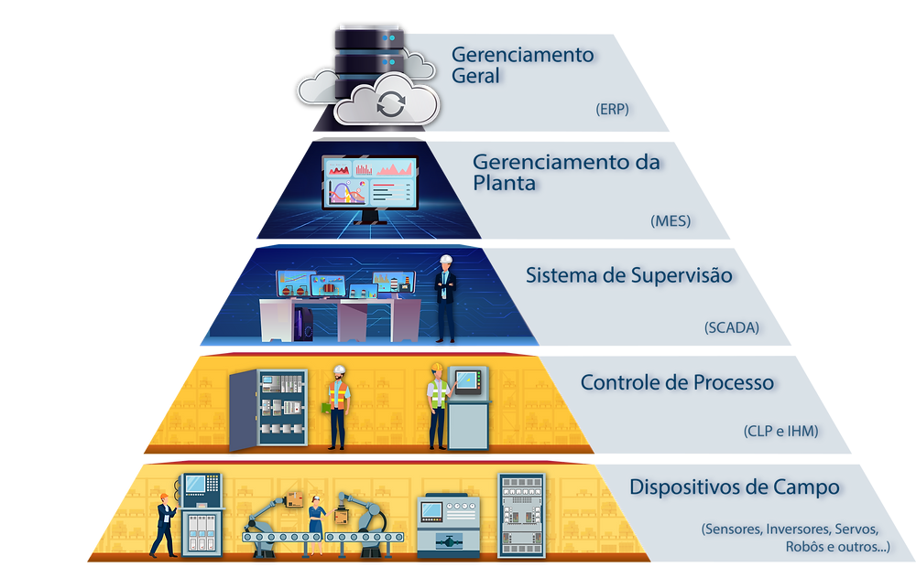
Sistemas de verticalização
Para alcançar a integração vertical, existem alguns sistemas que devem ser utilizados pela planta, de modo a facilitar e permitir a troca de informação vertical, e os principais sistemas serão os sistemas de:
CLP - Controlador Lógico Programável
SCADA - Sistemas de Supervisão e Aquisição de Dados
MES - Manufacturing Execution System
ERP - Enterprise Resource Planning

Slide 7

O que é um sinal?
Um sinal é a representação de informações em forma de um valor ou de uma curva de valores de uma grandeza física (DIN 19226).

Slide 8
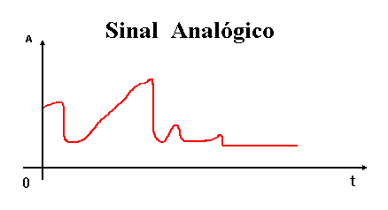
Sinais Analógicos
Um Sinal Analógico apresenta uma variação contínua ao longo do tempo, podendo ter características de amplitude e frequência bastante variáveis.

Slide 9
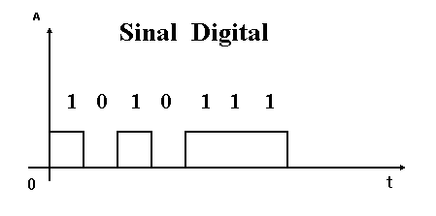
Sinais Digitais
Um Sinal Digital do tipo Binário é uma sequência de dois níveis de impulsos com amplitude definida, e sucedendo-se a intervalos de tempo regulares.
Nível Lógico 0
Nível Lógico 1
Falso
Verdadeiro
Desligado
Ligado
Baixo (Low)
Alto (High)
Não
Sim
Chave Aberta
Chave Fechada
Constantes e Variáveis Booleanas

Slide 10


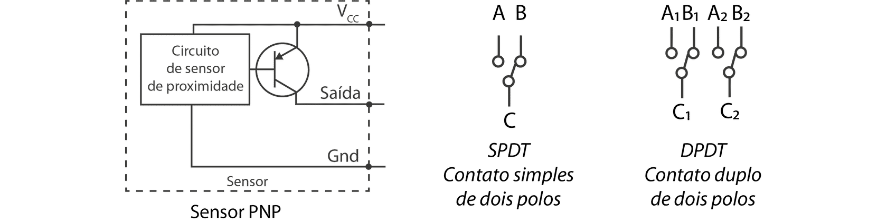
Sensores digitais
Os sensores digitais podem apresentar dois modos de saída discreta para informar as condições de uma variável do processo, que são as saídas polarizadas, feitas com semicondutores (transistores NPN e PNP); e as saídas não polarizadas, feitas por contatos secos (contato simples de dois polos — SPDT e contato duplo de dois polos — DPDT).

Slide 11
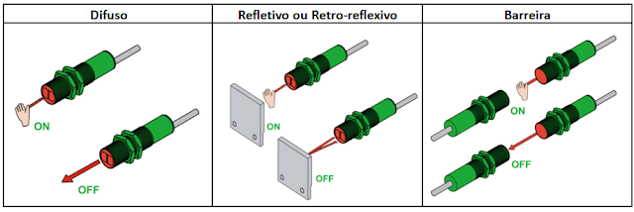
Sensores digitais: Tipos de sensores digitais
Sensores ópticos
Os sensores ópticos são aqueles que utilizam a emissão e a recepção de um feixe de luz, como o laser, a luz vermelha ou a radiação infravermelha, emitida de forma pulsada para não ser confundida com a radiação infravermelha do ambiente.

Slide 12
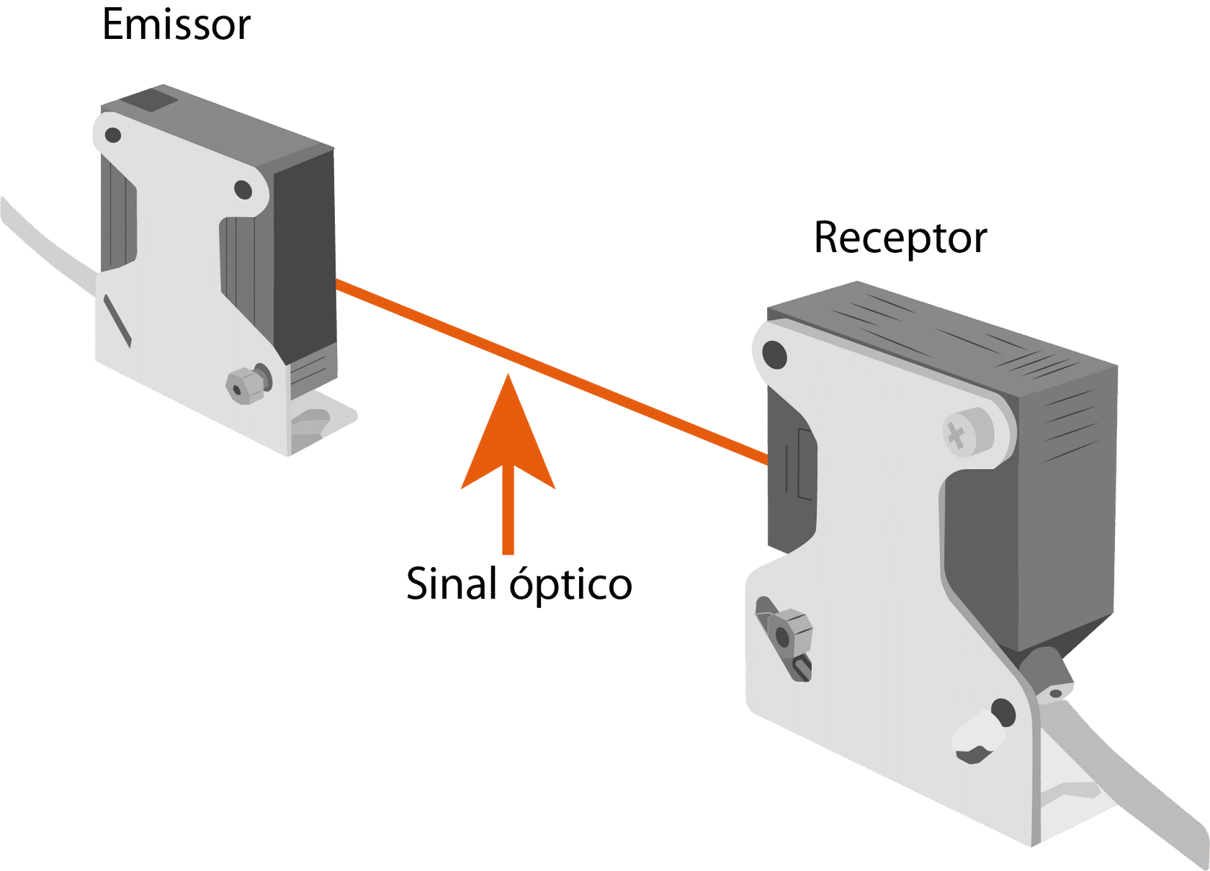
Sensores digitais: Tipos de sensores digitais
Sensores ópticos - Tipo barreira
O funcionamento do sensor óptico do tipo barreira está baseado em um dispositivo emissor e um outro dispositivo receptor.
Esse tipo de sensor é o mais comum nas aplicações industriais por sua confiabilidade e por permitir a detecção de objetos em longas distâncias.

Slide 13
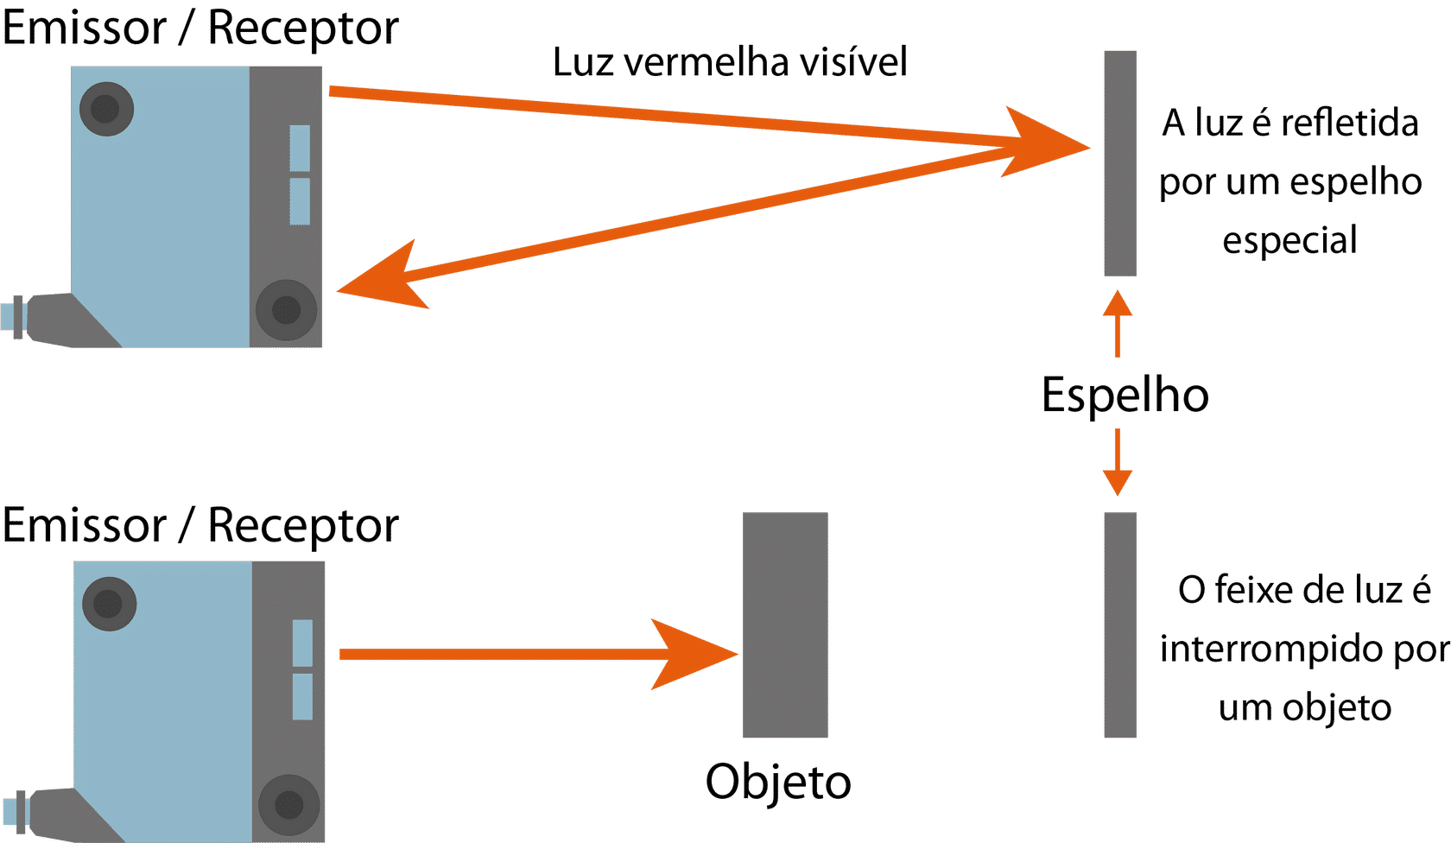
Sensores digitais: Tipos de sensores digitais
Sensores ópticos -Tipo retro reflexivo
O modelo retro reflexivo utiliza espelhos prismáticos para devolver o feixe de luz para o dispositivo que é emissor e receptor. Assim como o modelo do tipo barreira, a detecção é identificada quando há interrupção do feixe.

Slide 14
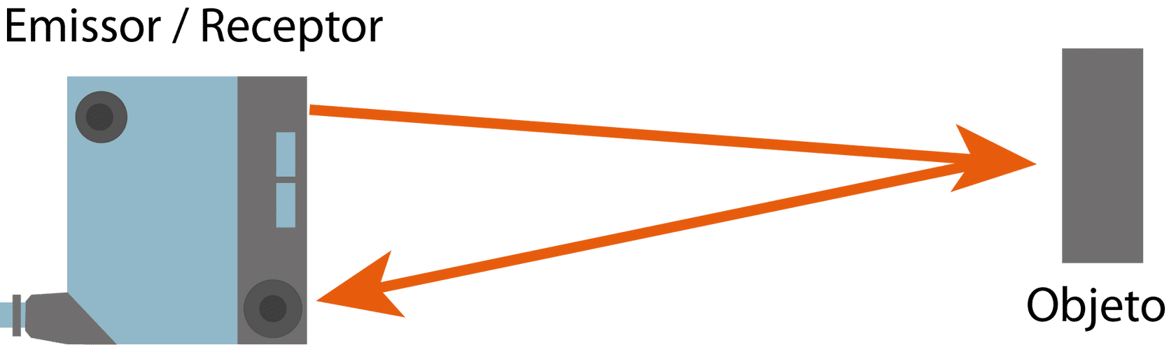
Sensores digitais: Tipos de sensores digitais
Sensores ópticos -Tipo reflexão difusa
Esse modelo realiza a detecção por meio da propriedade de reflexão do feixe de luz pela superfície do próprio material. Similar ao modelo retro reflexivo, o dispositivo é construído com emissor e receptor no mesmo invólucro.

Slide 15
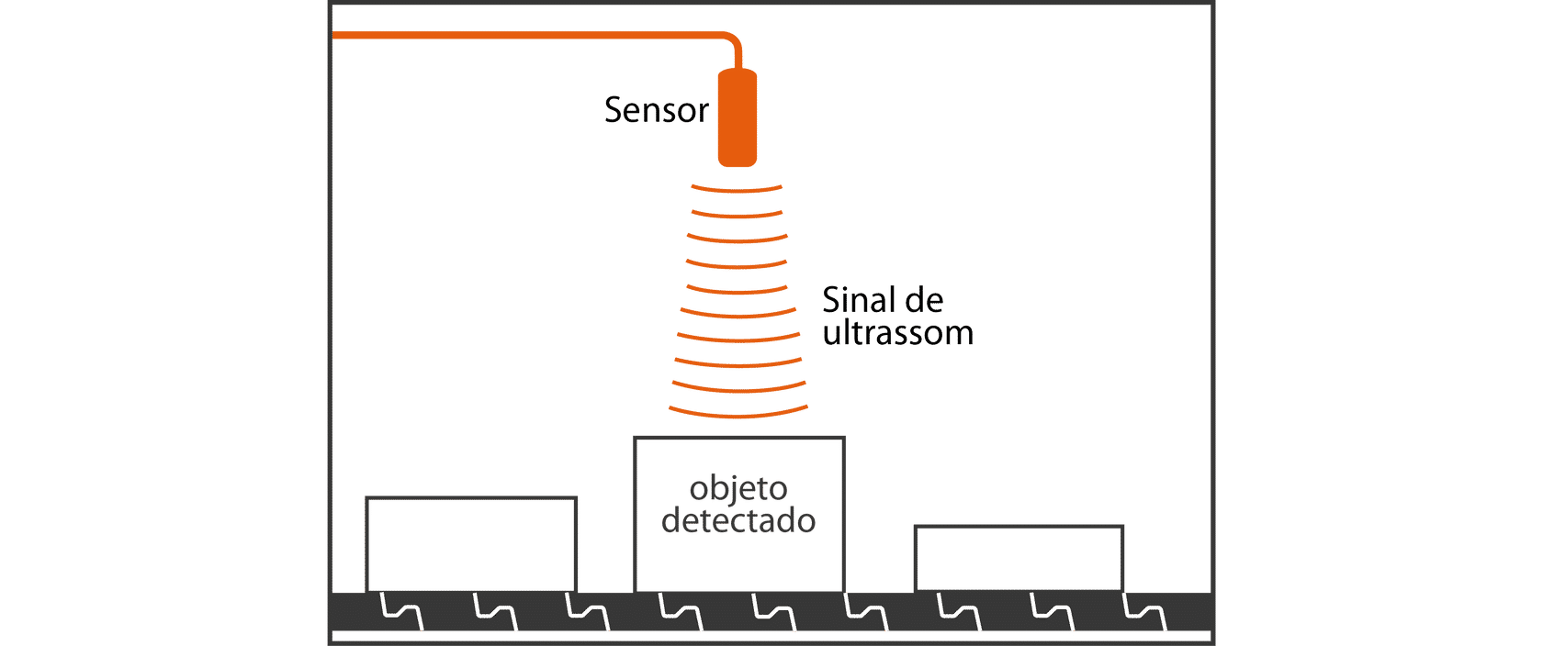
Sensores digitais: Tipos de sensores digitais
Sensores de ultrassom
Os sensores ultrassônicos utilizam o princípio de emissão de pulsos de uma onda sonora de alta frequência e, geralmente, são aplicados em situações em que o instrumento de medida não pode entrar em contato com o objeto.

Slide 16
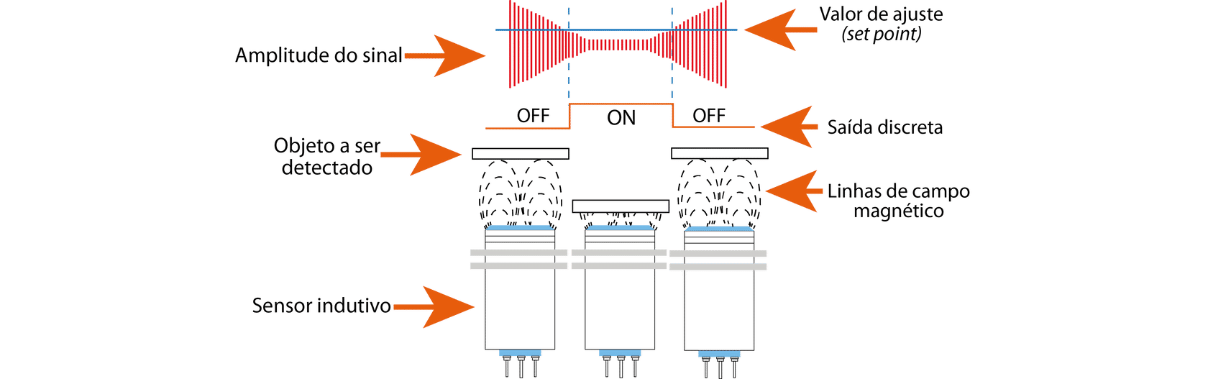
Sensores digitais: Tipos de sensores digitais
Sensores indutivos
Os sensores indutivos são indicados quando há necessidade de fazer a detecção de objetos metálicos com base nas propriedades magnéticas dos materiais.

Slide 17
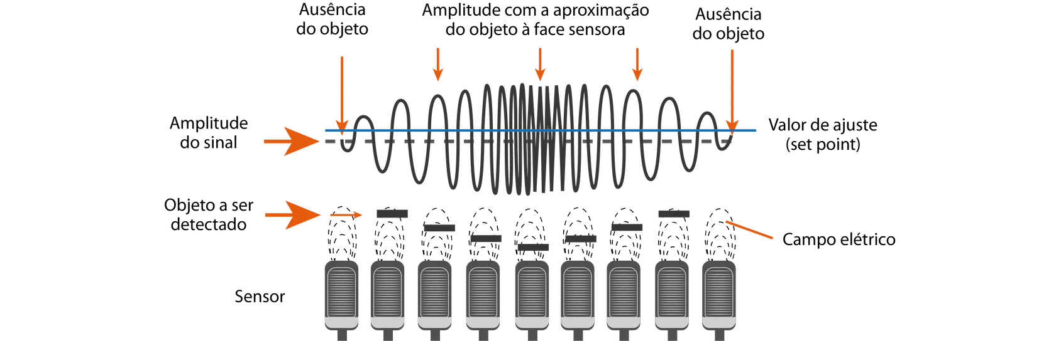
Sensores digitais: Tipos de sensores digitais
Sensores capacitivos
Os sensores capacitivos operam com base nos campos elétricos e na capacitância do sensor, que varia de acordo com a distância entre o sensor e o objeto a ser detectado.

Slide 18
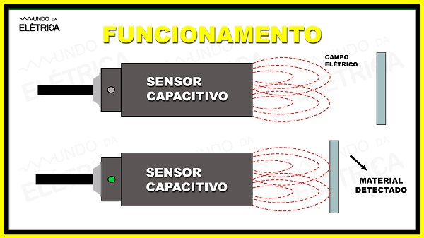
Sensores digitais: Tipos de sensores digitais
Sensores capacitivos
Os sensores capacitivos podem ser aplicados para detectar quase todos os tipos de substâncias ou materiais metálicos e não metálicos, como água, óleo, pó, madeira, papelão, alumínio, vidro, cerâmicas e até mesmo a presença de pessoas (portas de shoppings), por exemplo.

Slide 19
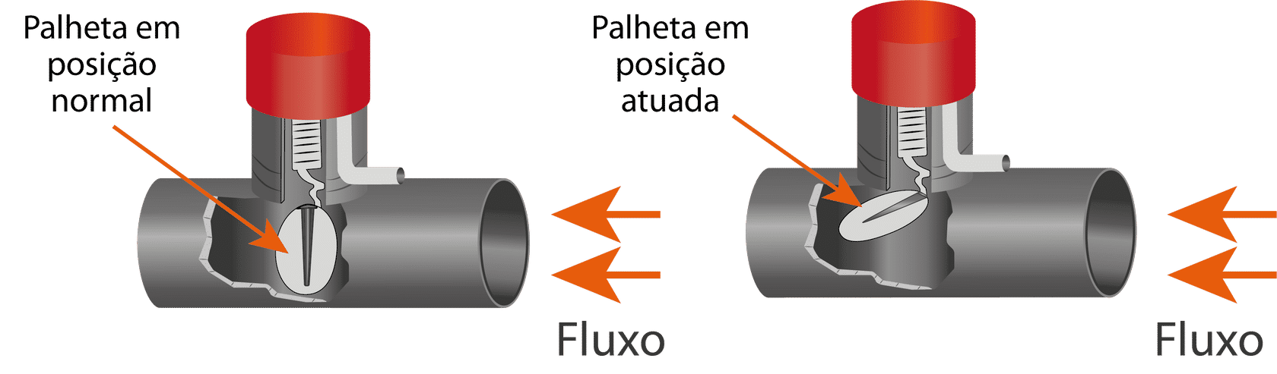
Sensores digitais: Tipos de sensores digitais
Sensores de vazão
Os sensores de vazão são instrumentos aplicados quando há a necessidade de saber se o produto do processo está passando pela tubulação na quantidade especificada. Esses instrumentos também são chamados de fluxostatos.

Slide 20
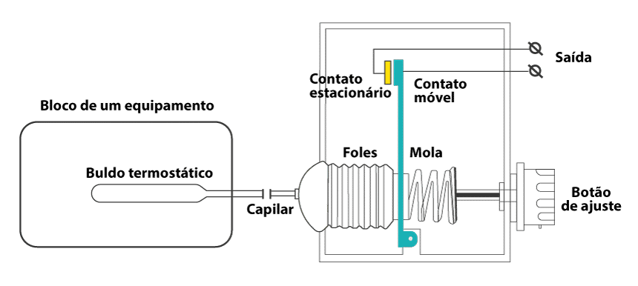
Sensores digitais: Tipos de sensores digitais
Sensores de temperatura
Os sensores de temperatura são importantes instrumentos para o controle e para a segurança operacional de máquinas e processos, evitando que suas temperaturas atinjam valores considerados perigosos.
Esses sensores são comumente chamados de termostatos e seu princípio de funcionamento se dá pela expansão ou contração de gases, líquidos ou componentes bimetálicos.

Slide 21
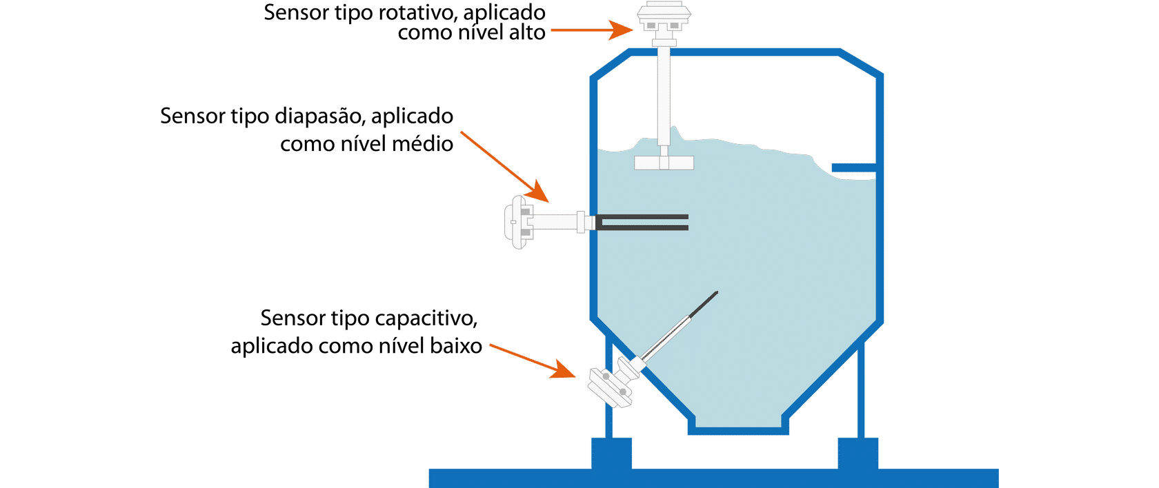
Sensores digitais: Tipos de sensores digitais
Sensores de nível
Os sensores de nível ou chaves de nível identificam em qual patamar está o nível de produto em tanques, vasos e reservatórios, que fazem o armazenamento de produto. Existem vários tipos de sensores de nível, que empregam diferentes princípios de funcionamento, como o capacitivo, o de pás rotativas e o diapasão — com lâminas que vibram em determinada frequência.
Três tipos de sensores de nível, que, em função da aplicação de cada um deles
no equipamento, estão classificados como sendo de níveis alto, médio ou baixo.

Slide 22
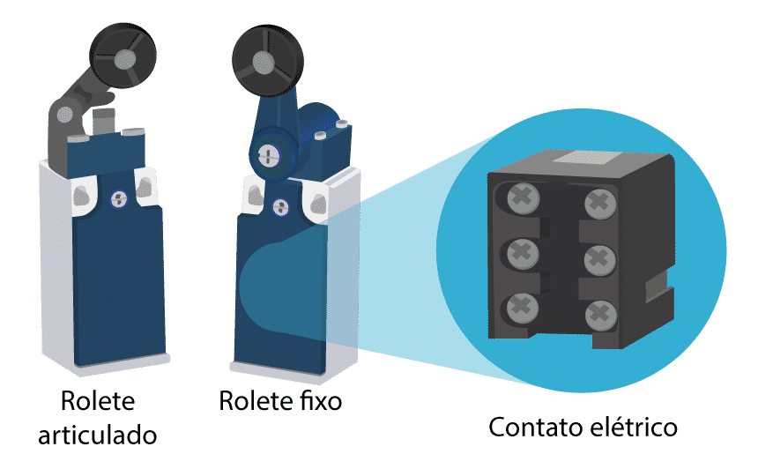
Sensores digitais: Tipos de sensores digitais
Sensores de posição
Os sensores de posição são importantes instrumentos para a automatização de máquinas, pois informam, por exemplo, se uma válvula do processo ou a porta de uma máquina está aberta ou fechada, ou, ainda, se um braço automático está no início ou no final do seu avanço. Por isso, muitos sensores de posição também são conhecidos como chaves de final de curso.

Slide 23
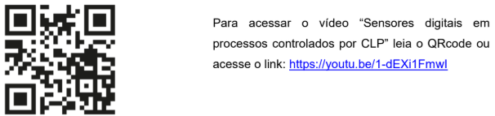
Sensores digitais

Slide 24

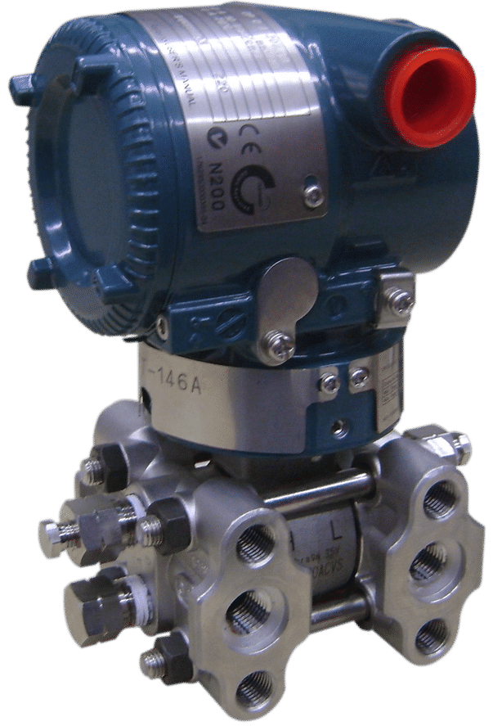
Sensores Analógicos
Na indústria, os sensores analógicos são amplamente utilizados para a leitura de grandezas físicas, como tensão elétrica da rede, corrente elétrica de um motor,... Em todas essas medições, os sinais apresentados pelos instrumentos variam de um valor mínimo até um valor máximo de forma contínua.
Os sensores analógicos fornecem como sinais de saída um valor contínuo de
uma grandeza elétrica, sendo os mais comuns na indústria:
0 a 20 mA;
4 a 20 mA;
0 a 5 V;
1 a 5 V;
0 a 10 V.

Slide 25
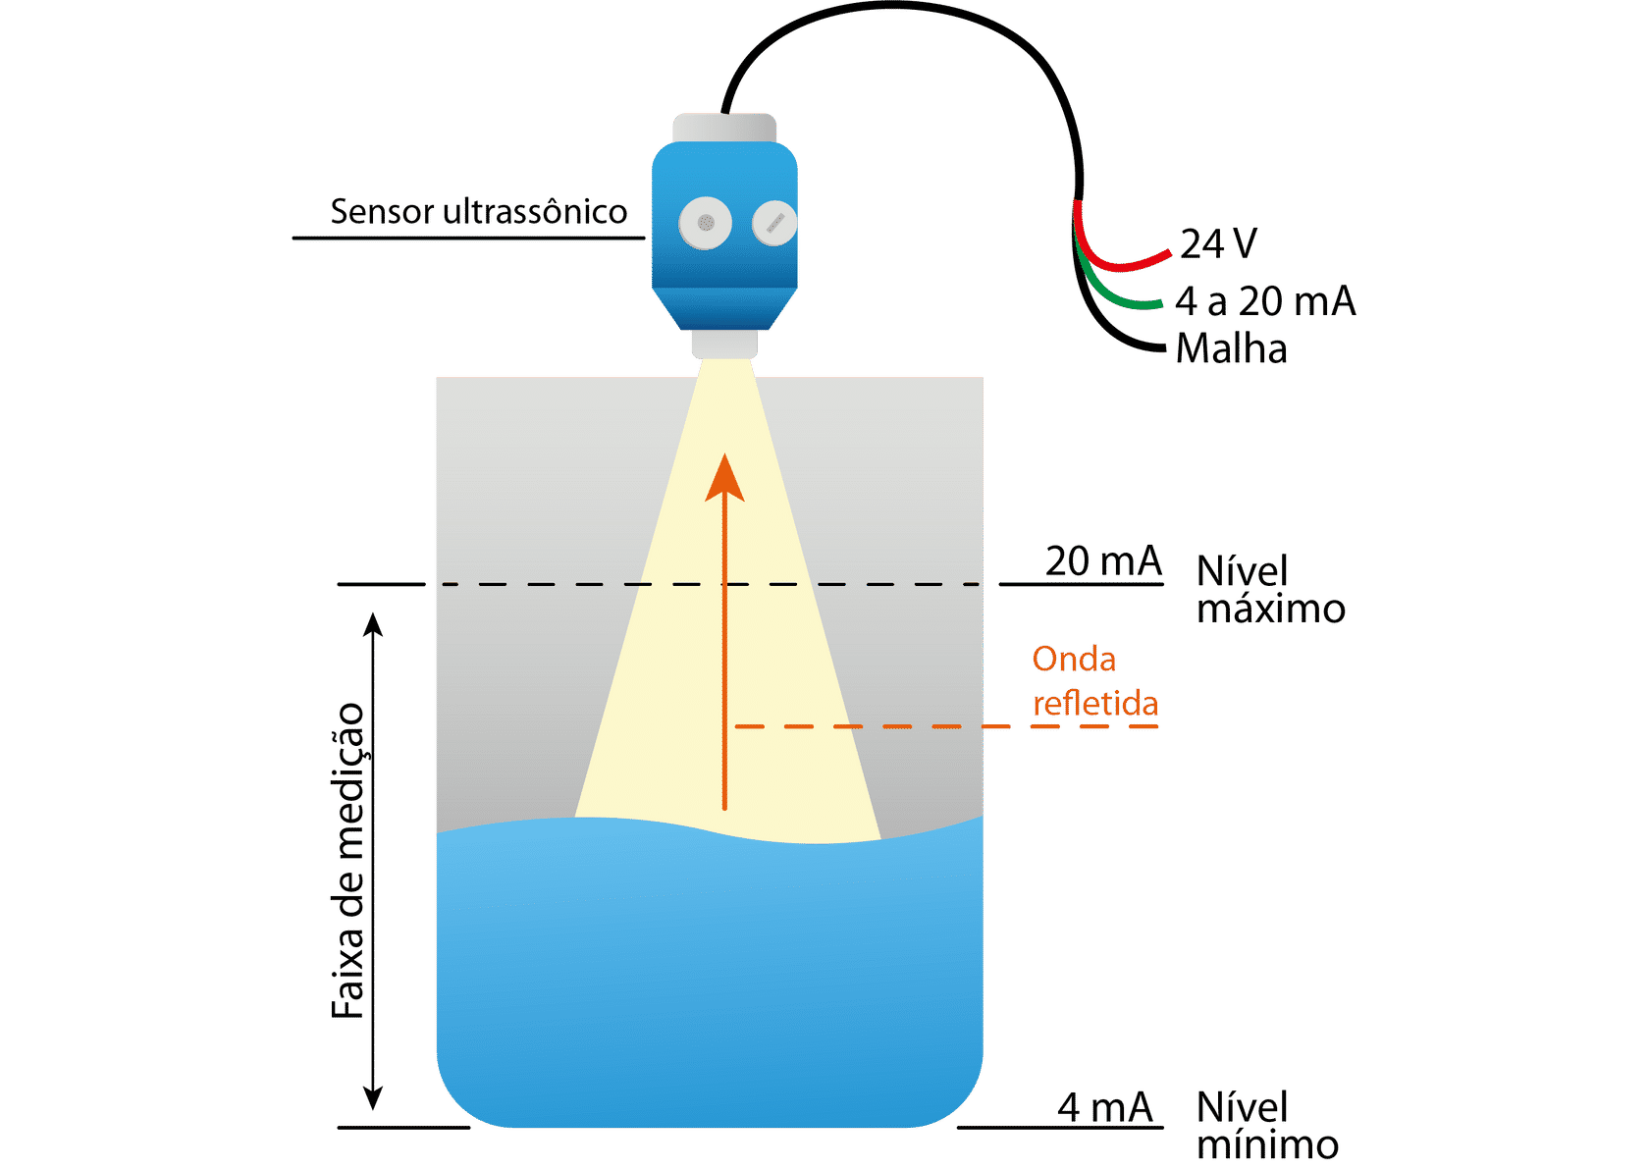
Sensores Analógicos e Transmissores
Sensores de ultrassom
Os sensores de ultrassom utilizam a emissão e a recepção de ondas sonoras (batimentos e ecos) como princípio de funcionamento. Em nosso dia a dia, podemos ver aplicações desse tipo de sensor no sistema que monitora o estacionamento dos automóveis, em medidores de nível em tanques e até na movimentação de braços robóticos.
Sensor de ultrassom que usa a reflexão de ondas para fazer a medição do nível de líquido em um tanque. Quando o tanque
está no nível mínimo, o sinal de saída é de 4 mA; já quando o tanque está no nível máximo, o sinal de saída é de 20 mA.

Slide 26
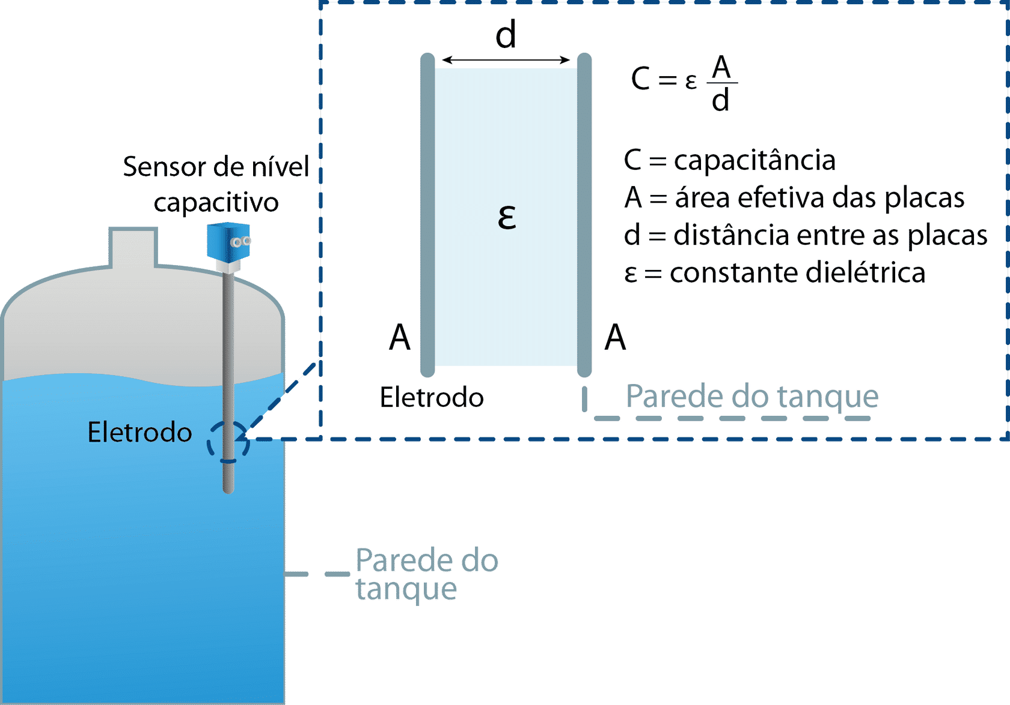
Sensores Analógicos e Transmissores
Sensores capacitivos
Os sensores capacitivos são baseados no mesmo princípio de funcionamento de um capacitor, cuja capacitância sofre variação de valor conforme o tipo de material dielétrico entre elas. Esses sensores são capazes de medir o nível de produto dentro de tanques e vasos, pois sua haste sensora, juntamente com a parede do equipamento, forma as placas de um capacitor, e o material presente no espaço entre ambos tem a função de dielétrico.
Sensor capacitivo na medição de nível de um tanque. A sonda do eletrodo e a parede do
tanque percebem a variação de capacitância à medida que o líquido ocupa o espaço entre elas.

Slide 27
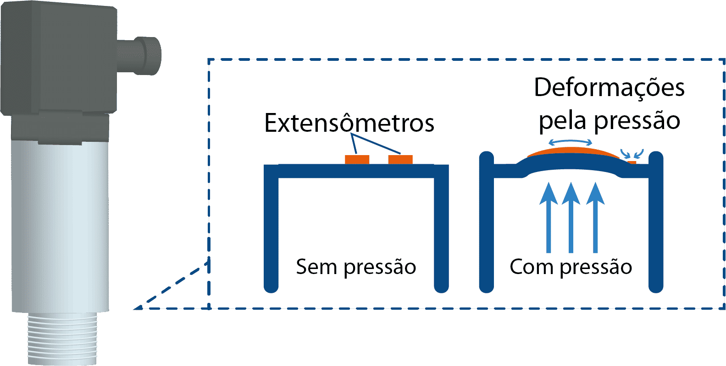
Sensores Analógicos e Transmissores
Sensores tipo extensômetros
O extensômetro é um sensor eletromecânico formado por um filamento elétrico que, ao sofrer uma deformação (expansão ou contração), muda a sua resistência elétrica e essa variação será convertida em um sinal elétrico correspondente.
Os extensômetros, também chamados de medidores de deformação (ou strain gage) ou células de cargas, são utilizados
para medir pressão ou peso (massa) dentro dos equipamentos pela variação na resistência elétrica do filamento.

Slide 28
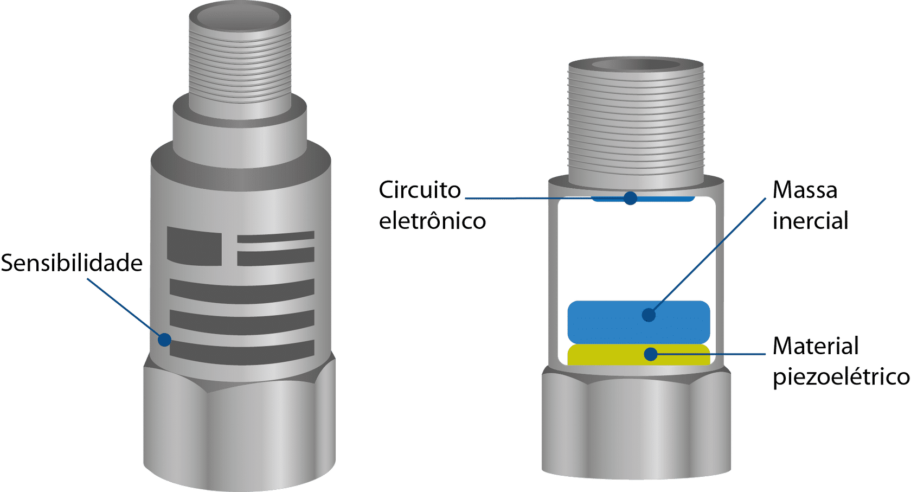
Sensores Analógicos e Transmissores
Sensores de aceleração
Os sensores de aceleração, ou acelerômetros, são dispositivos que monitoram a aceleração de peças em instalações e máquinas, como compressores, extrusoras e turbinas. São sensores aplicados para detectar e monitorar vibrações em sistemas mecânicos, como mancais de elementos rotativos, caixas de engrenagem e componentes estruturais em geral.
A sensibilidade do acelerômetro é uma função da tensão gerada (mV) pela aceleração da gravidade (mV/g).

Slide 29
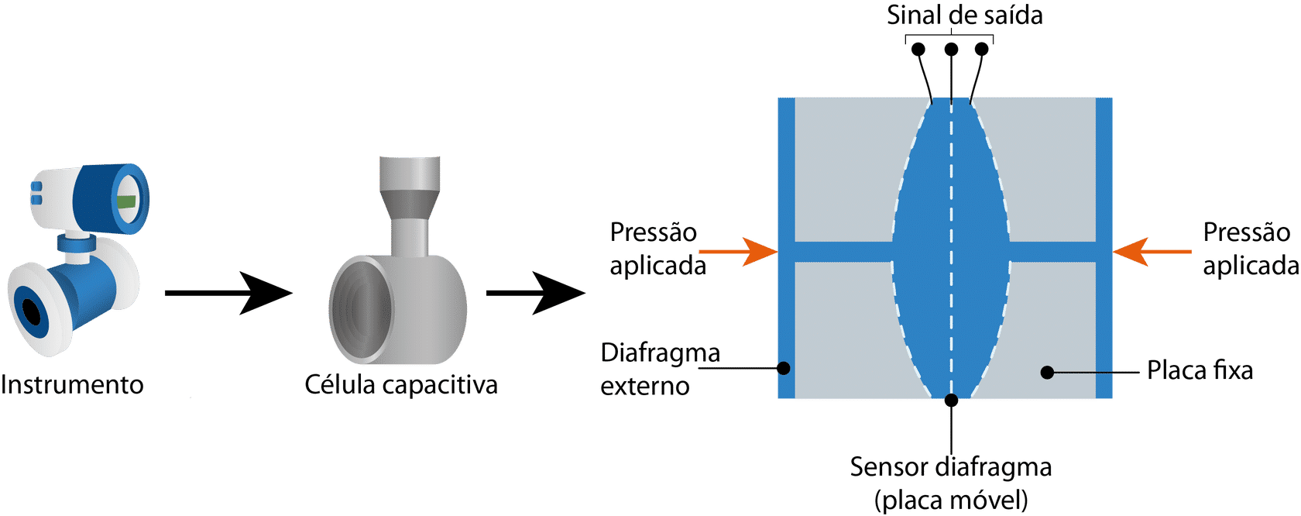
Transdutores industriais
Os transdutores são dispositivos que convertem uma grandeza física (vazão, temperatura, deslocamento linear, entre outras) em um sinal elétrico possível de ser condicionado por um circuito eletrônico e, então, transformado na indicação da variável de processo.
Um dos transdutores mais comuns usados na medição de vazão é a célula capacitiva, que permite informar a vazão de um gás ou líquido que passa pela tubulação por meio da pressão diferencial do fluido.
Medidor de vazão que utiliza transdutor tipo célula capacitiva. O instrumento apresenta duas entradas para medir
a pressão diferencial entre dois pontos da circulação do fluido e, a partir desse valor, informar a vazão medida.

Slide 30
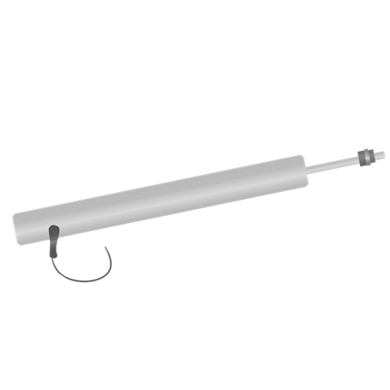
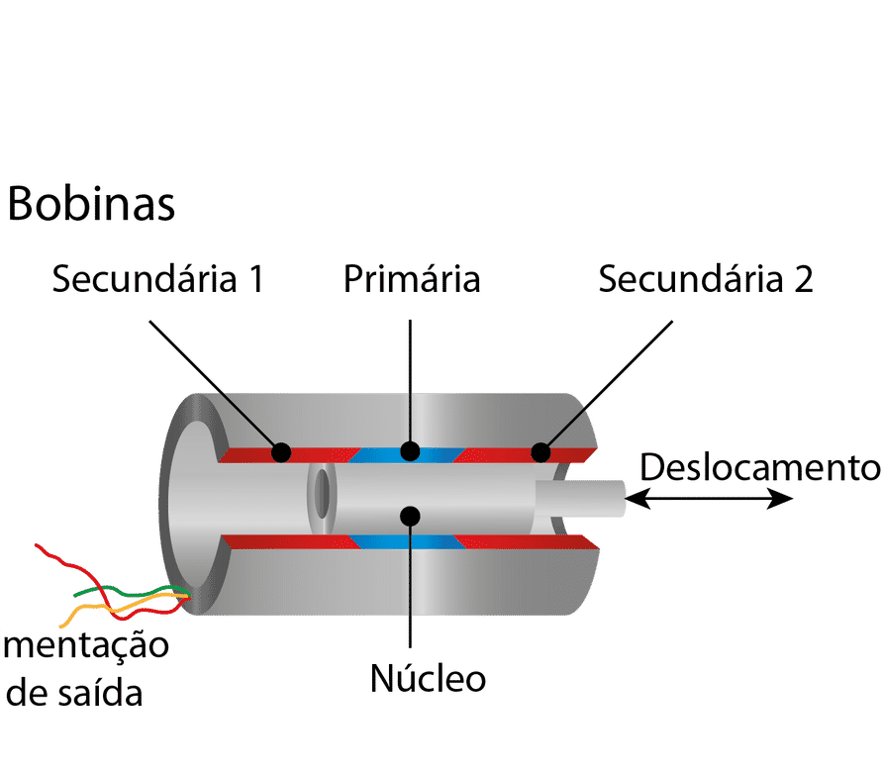
Transdutores industriais
Medição de deslocamento linear
Esse tipo de medição pode empregar diferentes princípios de funcionamento, como elementos resistivos, variação de capacitância, sinais de ultrassom e transformadores tipo transdutor de deslocamento variável linear (LVDT).
Transdutor tipo LVDT, composto de bobinas primárias e secundárias, que são fixas, e núcleo, que é móvel.
Conforme o deslocamento executado pelo núcleo, as bobinas do transformador produzem um sinal analógico linear.

Slide 31
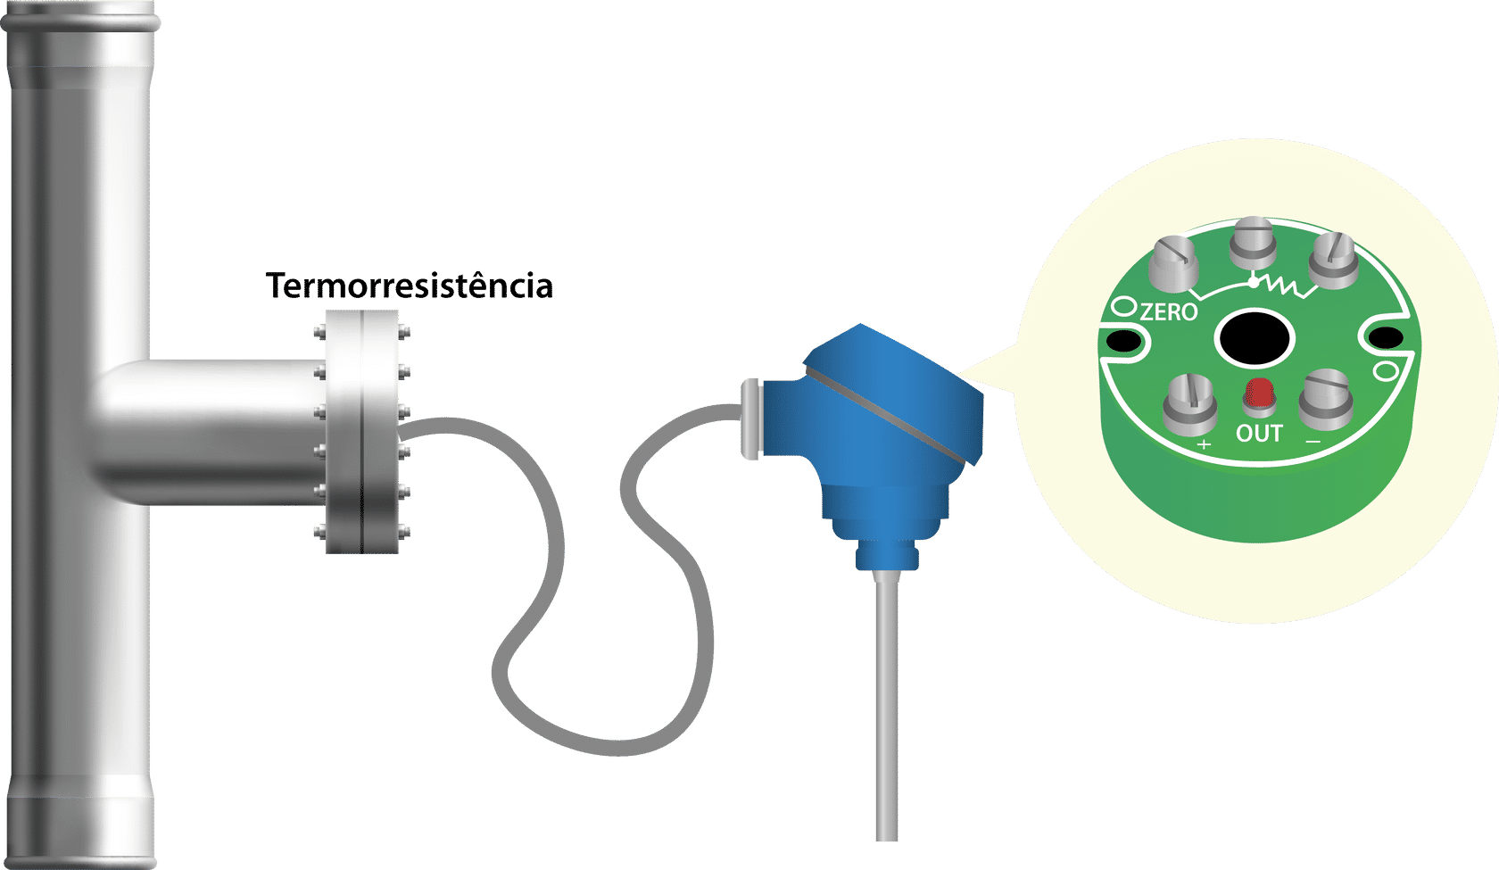
Transdutores industriais
Os sensores analógicos mais usados para medir a temperatura nos processo são os termopares, que geram sinais em milivolts (mV), e as termorresistências, que alteram sua resistência elétrica em função das variações térmicas.
Transdutor tipo LVDT, composto de bobinas primárias e secundárias, que são fixas, e núcleo, que é móvel.
Conforme o deslocamento executado pelo núcleo, as bobinas do transformador produzem um sinal analógico linear.

Slide 32




Sensores Analógicos
Principais Grandezas Medidas/Aferidas
No controle de processos industriais, quatro grandezas físicas são frequentemente monitoradas através de entradas analógicas:
1. Nível
2. Vazão
Medição da altura de líquidos em tanques e reservatórios
Medição do fluxo de fluidos em tubulações
Aplicação: controle de estoque, prevenção de transbordamento, dosagem automática
Aplicação: dosagem precisa, controle de produção, balanço de massa
Unidades: m³/h, L/min, kg/h
Unidades: metros (m), centímetros (cm), percentual (%)
3. Pressão
4. Temperatura
Medição de força por unidade de área em sistemas hidráulicos e
pneumáticos
Medição térmica em fornos, caldeiras, processos químicos e
refrigeração
Aplicação: segurança de processos, controle de bombas, sistemas
pneumáticos
Aplicação: controle de qualidade, segurança operacional, eficiência
energética
Unidades: bar, PSI, kPa, kgf/cm²
Unidades: °C, F, K

Slide 33
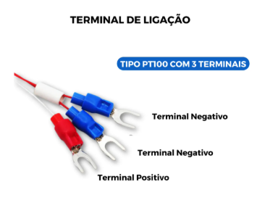
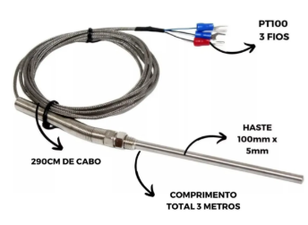
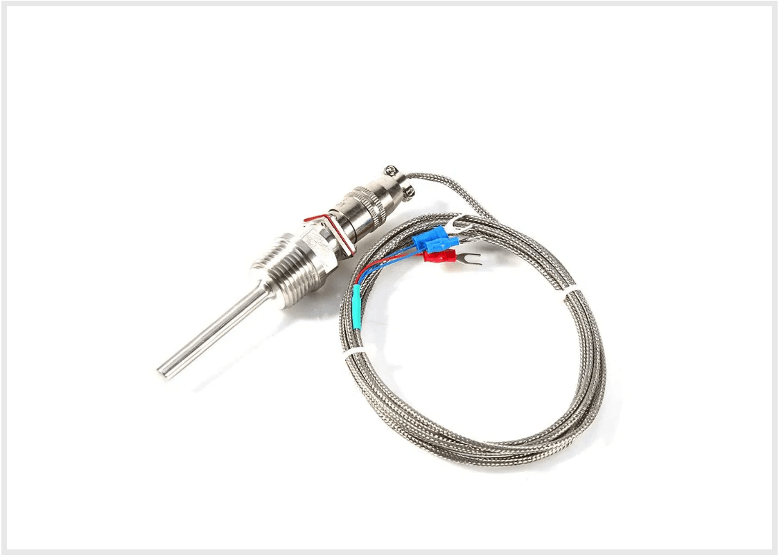
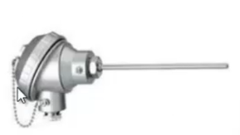
Sensores Analógicos e Transmissores
Dispositivos que convertem grandezas físicas em sinais elétricos padronizados
Sensores de Temperatura
Termopares (tipo J, K, T, E): baseados em efeito termoelétrico
Termo-resistências (PT100, PT1000): variação de resistência
Faixa típica: -200°C a +1200°C
Aplicação: fornos, caldeiras, processos químicos
Sensor de Temperatura PT100
Sensor de Temperatura tipo termo resistência

Slide 34
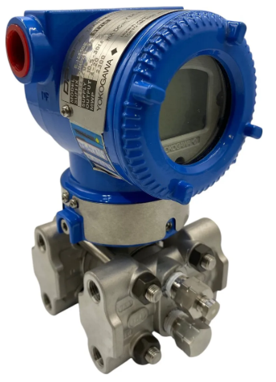
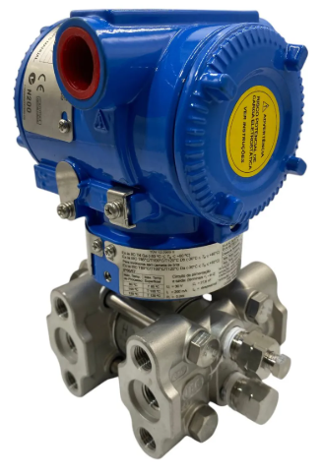
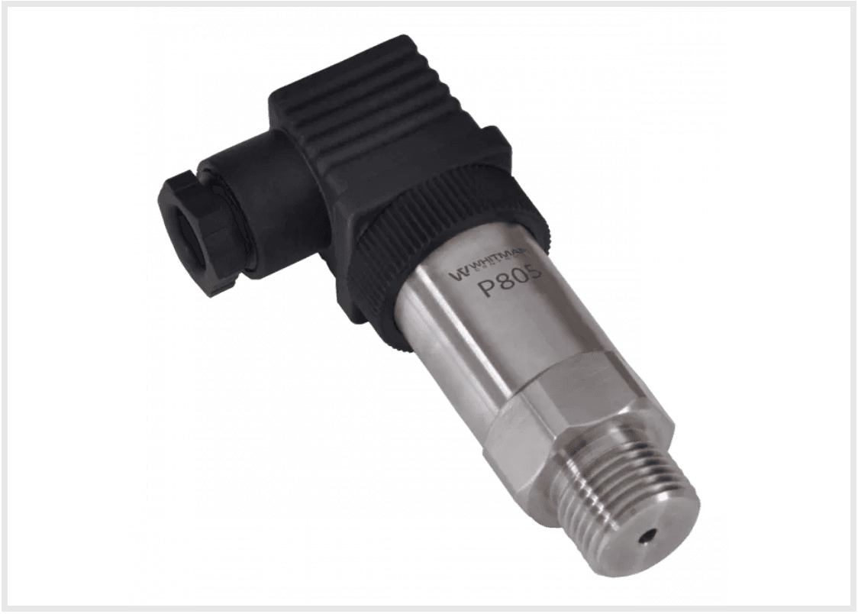
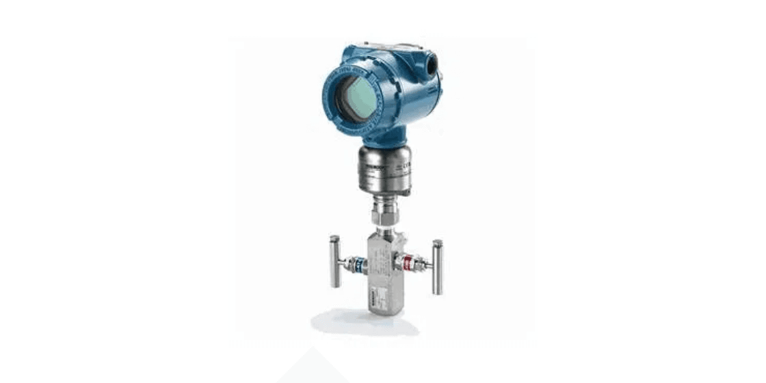
Sensores Analógicos e Transmissores
Dispositivos que convertem grandezas físicas em sinais elétricos padronizados
Transmissores de Pressão
Pressão diferencial, absoluta e relativa
Tecnologia: piezoelétrico, capacitivo, strain gauge
Faixa típica: 0-1 bar até 0-1000 bar
Aplicação: controle de bombas, segurança de vasos
Transmissores de Pressão Industriais
Transmissor de Pressão Industrial

Slide 35
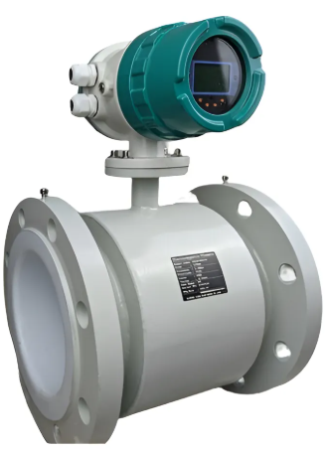
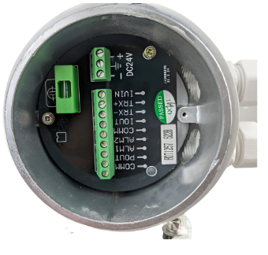
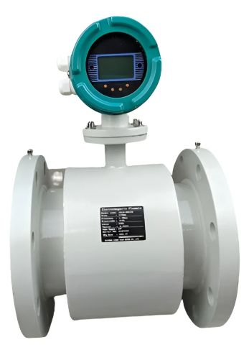
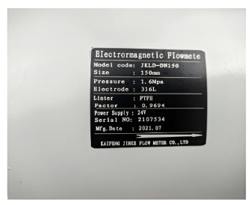
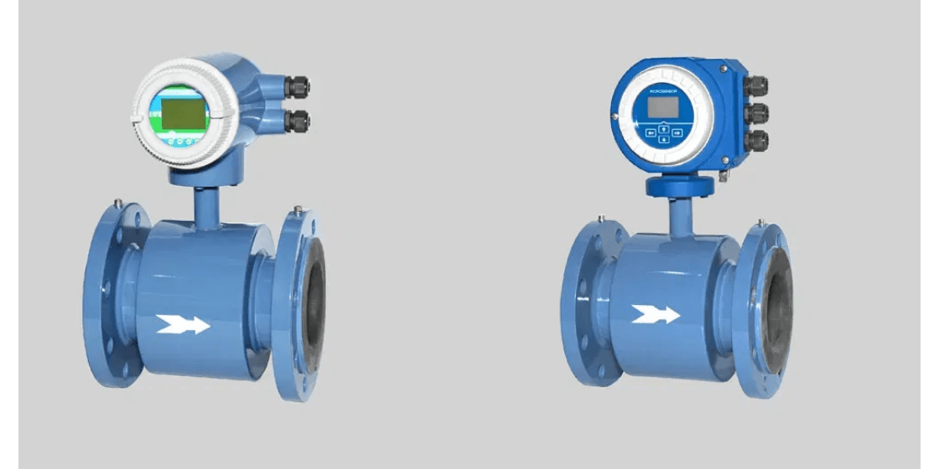
Sensores Analógicos e Transmissores
Dispositivos que convertem grandezas físicas em sinais elétricos padronizados
Transmissores de Vazão
Eletromagnéticos: para líquidos condutivos
Ultrassônicos: para líquidos limpos
Tipo turbina: para gases e líquidos
Aplicação: dosagem, controle de produção
Transmissor de Vazão Eletromagnético

Slide 36
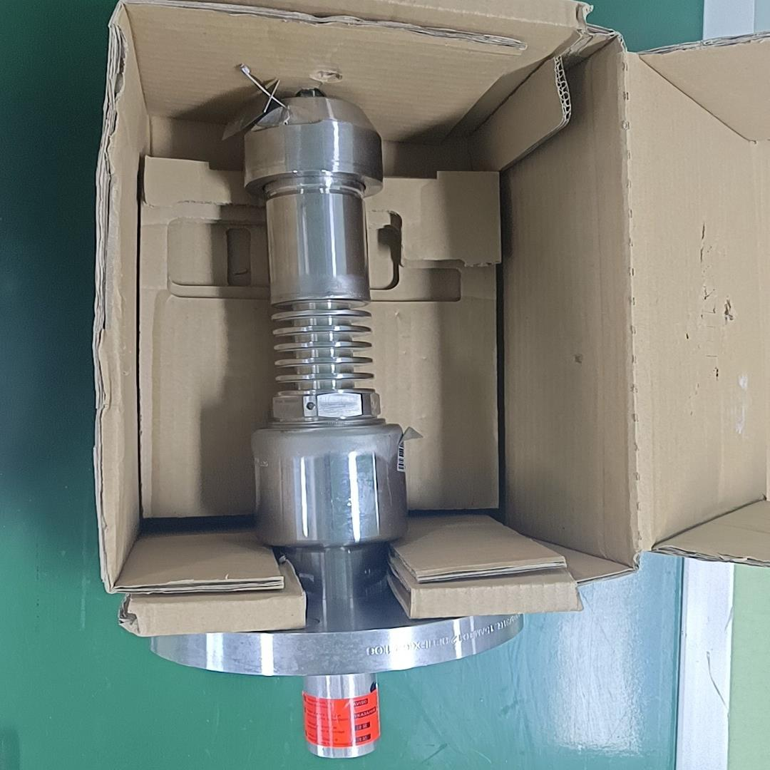


Sensores Analógicos e Transmissores
Dispositivos que convertem grandezas físicas em sinais elétricos padronizados
Transmissores de Nível
Radar e ultrassom: medição sem contato
Pressão hidrostática: para líquido
Capacitivos: para sólidos e líquidos
Aplicação: tanques, silos, reservatórios

Slide 37

Sensores Analógicos

Slide 38

Controladores Lógicos Programáveis (CLP), do inglês PLC
O Programmable Logical Controller (PLC) ou Controlador Lógico Programável (CLP) nasceu dentro da General Motors, em 1968, devido a grande dificuldade de mudar a lógica de controle dos painéis de comando a cada mudança na linha de montagem.

Slide 39


Controladores Lógicos Programáveis (CLP)
O CLP é um equipamento eletrônico digital com hardware e software compatíveis com aplicações industriais (ABNT).

Slide 40

Controladores Lógicos Programáveis (CLP)
Aparelho eletrônico digital que utiliza uma memória programável para armazenar internamente instruções e para implementar funções específicas, controlando, por meio de módulos de entradas e saídas, vários tipos de máquinas ou processos (NEMA).

Slide 41


Controladores Lógicos Programáveis (CLP)
A evolução dos CLPs foi dividida em cinco gerações, nas quais incorporaram-se novas funcionalidades tecnológicas impulsionadas principalmente pelos novos sistemas de programação.

Slide 42



Controladores Lógicos Programáveis (CLP)
A arquitetura dos CLPs é o arranjo tecnológico que permite ler os sinais que chegam nas entradas do controlador, comparar com as informações que estão guardadas em suas memórias e atualizar os comandos enviados nas saídas.
Todos os CLP, independentemente do seu porte físico, apresentam uma arquitetura básica composta de fonte de alimentação, CPU, interfaces de comunicação e módulos de entrada e saída.
A indústria assim como outros setores tecnológicos adotam sinais padronizados de comando e controle, isto permite que o CLP possa ser reprogramado para um novo processo com pouca ou nenhuma inclusão de hardware.

Slide 43





Classificação dos CLP’s
Os CLP’s podem ser classificados pelo seu porte:
MÉDIO PORTE
GRANDE PORTE
PEQUENO PORTE
Micro CLP
Rele programável

Slide 44

Processo de Leitura de Entrada Analógica
6
4
1
5
1
3
1
1
2
1
3
1
4
5
6

Slide 45



Controle com CLP: O Cérebro da Automação
ENTRADAS E SAÍDAS (I/O)
As Entradas recebem sinais dos sensores de campo (Digitais e Analógicos). As Saídas enviam comandos para os atuadores (Motores, Válvulas, Sinalizadores).
LÓGICA DE CONTROLE
O programa (Ladder/SCL) processa as entradas e define o estado das saídas com base em regras de negócio e segurança pré-estabelecidas.
Sensor PT100: Entrada Analógica
CICLO DE VARREDURA (SCAN)
O CLP opera em um ciclo contínuo e extremamente rápido:
1. Leitura das Entradas: Atualiza a imagem da memória.
2. Execução do Programa: Processa a lógica Ladder/SCL.
3. Atualização das Saídas: Envia os comandos para o campo.
Transdutor de Pressão: Monitoramento Contínuo

Slide 46





Redes Industriais: Conectando o Chão de Fábrica
TOPOLOGIAS DE REDE
Topologia em Estrela
Dispositivos conectados a um switch central. Facilita o diagnóstico e isolamento de falhas em cabos individuais.
Topologia em Anel
Conexão em série fechando um círculo. Oferece redundância: se um cabo falha, a comunicação continua pelo outro lado.
MODELOS DE COMUNICAÇÃO
Cliente-Servidor
O Cliente (ex: IHM) solicita dados e o Servidor (ex: CLP) responde com a informação solicitada.
Mestre-Escravo
O Mestre controla o tráfego na rede e os Escravos respondem apenas quando interrogados pelo mestre.
Configuração de Interface e Endereçamento no TIA Portal
Dica Técnica: A escolha da topologia impacta diretamente na disponibilidade do sistema. Redes em anel são preferidas para processos críticos.

Slide 47




PROFINET: O Padrão de Comunicação Industrial
DEFINIÇÃO
VANTAGENS
Protocolo baseado em Ethernet Industrial, amplamente utilizado em sistemas Siemens. É o sucessor do PROFIBUS, trazendo a flexibilidade da rede Ethernet para o chão de fábrica.
Oferece alta velocidade de transmissão, integração total com redes corporativas e diagnóstico avançado de dispositivos em tempo real.
INTEROPERABILIDADE
TEMPO REAL (RT)
Permite a conexão de dispositivos de diferentes fabricantes em uma mesma rede, garantindo que sensores, CLPs e IHMs troquem dados sem barreiras tecnológicas.
Utiliza mecanismos de Real-Time (RT) para garantir que os dados críticos de controle cheguem no tempo necessário para o processo, sem atrasos imprevisíveis.

Slide 48

PROFINET: O Padrão de Comunicação Industrial

Slide 49

PROFINET: O Padrão de Comunicação Industrial
Estrutura Rede Profinet

Slide 50

PROFINET: O Padrão de Comunicação Industrial
Para a operação de máquinas, equipamentos e processos em praticamente todas as áreas da manufatura, são necessários elementos de controle além do fornecimento de energia. Deve ser possível iniciar, controlar, monitorar e encerrar a operação de qualquer máquina ou processo.

Slide 51


Supervisão e Interface (IHM/SCADA)
IHM (INTERFACE HOMEM-MÁQUINA)
Painel de operação local para visualização rápida e controle direto da máquina. Permite ao operador interagir com o CLP no chão de fábrica.
SISTEMA SCADA (SUPERVISÓRIO)
Software centralizado para monitoramento de toda a planta industrial. Realiza a aquisição de dados, gera históricos e gerencia alarmes complexos.
MONITORAMENTO E CONTROLE
Visualização em tempo real de variáveis do processo (Nível, Pressão, Status). Permite o ajuste de setpoints e comandos remotos de forma segura.
Integração: Sinais de campo (4-20mA) processados pelo CLP e enviados ao Supervisório
INTEROPERABILIDADE VERTICAL
A comunicação eficiente entre o CLP e o Supervisório garante que as decisões operacionais sejam baseadas em dados reais e atualizados do processo.

Slide 52



Referências Bibliográficas
LIVROS E MANUAIS
NORMAS E PROTOCOLOS
SIEMENS AG. SIMATIC S7-1200 Automation System: System Manual. Nuremberg, 2022.
•
ISA 5.1. Instrumentation Symbols and Identification. International Society of Automation.
•
FRANCHI, Claiton M. Controladores Lógicos Programáveis: Sistemas de Automação. São Paulo: Érica, 2018.
•
PROFINET International (PI). PROFINET Technology and Application: System Description.
•
MORAES, Cícero C.; CASTRUCCI, Plínio L. Engenharia de Automação Industrial. Rio de Janeiro: LTC, 2007.
•
IEC 61131-3. Programmable Controllers - Part 3: Programming Languages.
•
Dúvidas? Espaço aberto para perguntas e discussões.
Obrigado pela atenção!
Raphael Medeiros - Engenheiro Eletrônico
Avaliação Técnica de Produto - Firjan SENAI
"A integração de sistemas é a base para a eficiência na indústria moderna."

Slide 53


Demonstração: Projeto estação de envase automatizada

